Slide 1
续……
梁浩 2019·2·11

Slide 2
搜索
搜索的一般目的是从解空间中找到最优解。
当然也可以是从整个空间中寻找合法解，如果我们创造一个函数，把合法解映射为1，非法解映射为0，那么这也是一个寻找最优解的过程。
由此我们可以想到搜索的一般形式——遍历解空间，找到最优解。

Slide 3
遍历方式
定义：相邻解，从一个解按照某些方式可以构造出的其他解。
第一种：首先任意找一个解，然后不停地通过已有的解找到它们的相邻解。
DFS：使用栈存储找到的解，每次使用栈顶的解构造出新解。
BFS：使用队列存储找到的解，每次使用队列头部的解构造出新的解。
第二种：不存储已经找到的解，每次从当前解找一个相邻解。

Slide 4
提问
刚才我们是在对要搜索的东西几乎一无所知的情况下（只知道解空间）设计的搜索算法。
如果我们对要搜索其最优值的函数（问题）有一定了解的话，是不是还必须遍历整个解空间？

Slide 5
提问
如果我们对要搜索其最优值的函数（问题）有一定了解的话，是不是还必须遍历整个解空间？
当然不是了。只要知道函数的性质，我们就可以判断出某些解一定不会是最优解，进而可以减小需要搜索的解的数量，这就是剪枝。

Slide 6
算法设计
有一个向上开口的二次函数，但我们不知道它的参数，只能通过某种手段得到它在整点上的值。
现在我想知道它在{1,2,3, … , N}上的最小值。

Slide 7
算法设计
首先明确解空间{1,2, … ,N}，按照之前的说法，我们让 i 的相邻点 是 i-1, i+1 ，然后从任意的一个点开始搜索，找到对应的函数值最小的。
剪枝：我们知道这是一个开口向上的二次函数，所以如果 f(y) ≥ f(x) 那么我们想要的最优解一定在 y 的包含 x 的这一侧。

Slide 8
整理一下
找到解空间
挑选遍历方式
根据问题进行剪枝
我们的遍历建立在“可以找到一个解，并且通过它构造出所有解”的前提下，然而有的问题这并不是很容易能办到的。
一个常用的办法就是扩大解空间，加入一些本来不合法的解，使得整个解空间更容易地连通起来。

Slide 9
例子
八数码问题：balabala ……
显然我们不是很容易通过一个完整的移动方案得到另一个完整的移动方案。
那么呢，我们把所有的不完整的移动方案也加进解空间里，每次在一个移动方案的基础上再移动一次，当作它“相邻”的移动方案。
这样就可以保证所有完整的移动方案都一定可以遍历到，但也相应的增加了解空间的大小。

Slide 10
整理一下
找到解空间
挑选遍历方式
根据问题进行剪枝
我们的遍历建立在“可以通过一个解（或几个解）构造出所有解”的前提下，然而有的问题这并不是很容易能办到的。

Slide 11
最大团
最大团问题：在一张图中，找出最大的团。
团：一个点集，其中所有点两两之间都有边。
首先我们需要一个搜索框架。

Slide 12
最大团
两个集合C，P。C表示当前搜索到的团，P表示和C中所有点都相邻的点的集合。
每次从P中拿一个点加入C，然后更新P，继续搜索。

Slide 13
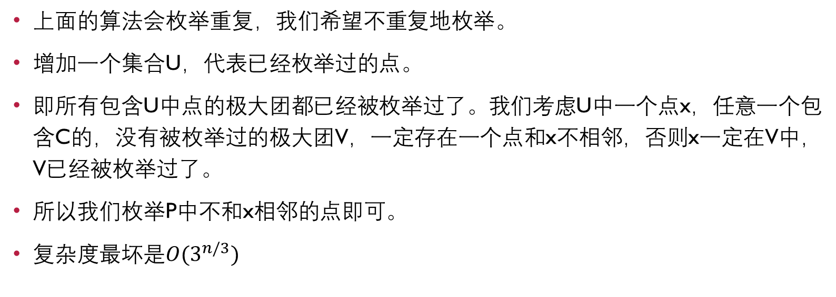
最大团
上面的算法会枚举重复，我们希望不重复地枚举。
增加一个集合U，代表已经枚举过的点。
即所有包含U中点的极大团都已经被枚举过了。我们考虑U中一个点x，任意一个包含C的，没有被枚举过的极大团V，一定存在一个点和x不相邻，否则x一定在V中，V已经被枚举过了。
所以我们枚举P中不和x相邻的点即可。
复杂度最坏是$O(3^{n/3})$

Slide 14
最大团
神奇剪枝：
最大团与染色问题：一个含有k阶团的图不可以用k-1种颜色染色。对应的最优性剪枝就是如果P可以k染色，那么P中团的大小不超过k。
怎么染色：最简单的方法就是一个个染上未相邻的编号最小的颜色。如果将点按照度数从大到小排序，可以做得更好。

Slide 15
博弈搜索
两人对弈，每个人都可以看到整个局面。
首先我们需要对局面有一个评估函数h，任意一个局面，h值越大对我们越有利，对对手越不利。
然后就是从初始局面开始，轮流枚举两人的决策。假设奇数层我方决策，偶数层对手决策。显然我方会选择所有可选决策中局面最好的，对手会选择所有可选决策中局面最差的。
如果可以搜索到底层的话，这个游戏就一定是先手必胜/必败的，但大部分情况下我们没有能力搜索完。

Slide 16
博弈搜索
此时就轮到h函数出马了，我们先限制一个搜索层数，到达该层以后不继续搜索，直接使用h对局面进行评估。
然后再向上反推每个点将会选择的策略以及最终导致的局面的分值。
这个方法搜索层数非常少，一般只有几步。
我们希望能够像其他搜索一样进行剪枝？

Slide 17
α-β剪枝
我们分别考虑敌我决策的情况
我方决策时，假设已经搜索出来了最终分值为x的方案，那么对于我们的一个决策造成的局面，如果对方存在一种让分值小于等于x的方案，那么该决策就没必要继续搜索了，因为我们肯定不会去选择它。
对方决策时，假设已经搜索出来了最终分值为x的方案，那么对于对方的一个决策造成的局面，如果我方存在一种让分值大于等于x的方案，那么该决策就没必要继续搜索了，因为对方肯定不会去选择它。

Slide 18
POJ 2286
对于很可能循环搜或者层数较多的题，还是尽量用IDDFS。
剪枝：中间八个格子当前出现次数最多的出现了x次，那么至少还要再移动8-x次才行。

Slide 19
HDU 2918
剪枝：一次转动最多可以让4个格子归位。

Slide 20
HDU 1813
搜索方式：
记录当前可能在的点集，枚举移动方案，将点集中的所有点都移动，合并相同点，去除已经移出去的点。
剪枝：
点集中所有点到边界距离的最大值是一个需要移动次数的下界。（预处理每个点到边界的距离）

Slide 21
暴力技巧
梁浩 2019·2·11

Slide 22
循环展开
计算机是可以并发运算的，减少数据之间的依赖可以有效利用计算机的资源。
for (int i=0; i<n; ++i) sum+=a[i];
for (int i=0; i<n; i+=2){suml+=a[i];sumr+=a[i+1];} suml+=sumr;
一般展开三到四层就够了

Slide 23
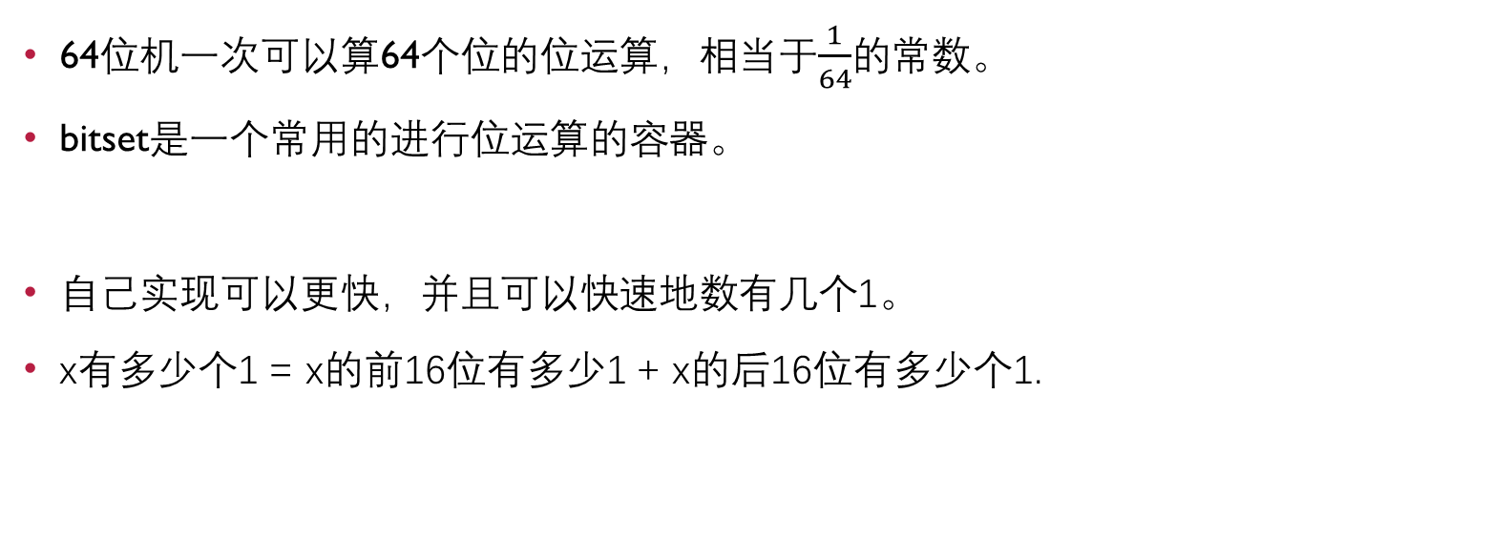
位运算
64位机一次可以算64个位的位运算，相当于$\frac{1}{64}$的常数。
bitset是一个常用的进行位运算的容器。
自己实现可以更快，并且可以快速地数有几个1。
x有多少个1 = x的前16位有多少1 + x的后16位有多少个1.

Slide 24
卡时间
有个函数叫clock()，包含在<ctime>中，可以返回程序已经运行的时间，一秒对应的是CLOCKS_PER_SEC。
如果用除法记得转成double……

Slide 25
打表
虽然程序运行的慢，但我们考试的时候有两个半小时呢。
对于那些输入特别少（比如说就一个数）的题，可以针对每一种输入提前算好答案写在程序里，交上去以后直接输出对应答案。

Slide 26
仔细观察题目
从题目里找到的性质越多你的暴力就越好。
针对不同的数据特点写不同的暴力。
比如 https://www.luogu.org/problemnew/show/P1600

Slide 27
暴力技巧
如果真的真的一点思路都没有，暴力都不会写（或者会的已经写了），那就随机化吧……
随机一堆解出来找一个最好的输出出去，
或者随缘输出一个数。

Slide 28
暴力技巧
最后还是要会的越多越容易写出来暴力
博弈（0/1）
树的直径、（重心）
Prufer序列

